Slide 1

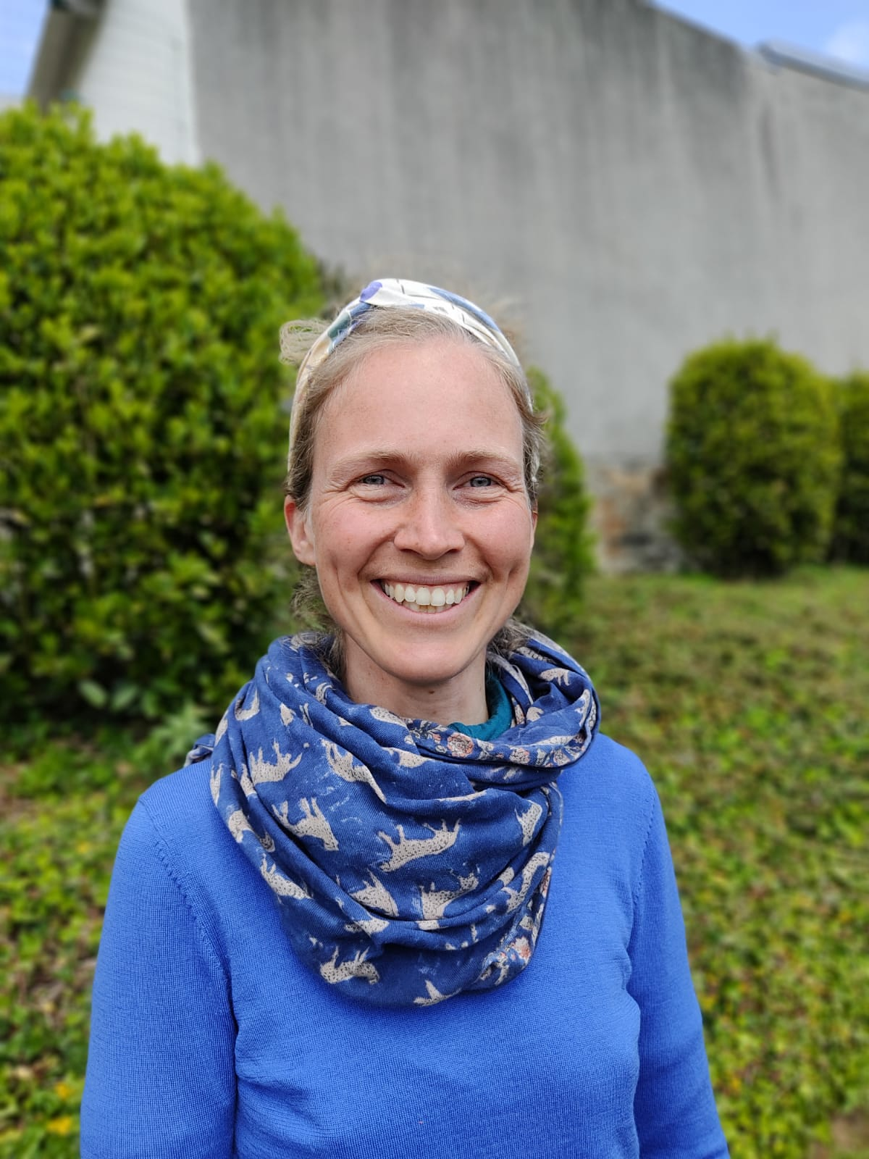



La vie,
c’est dehors !
Session d’idéation 2022 à Châteaulin
Education, environnement
PROJET
Sorties et explorations de la nature avec les enfants en milieu urbain
Donner aux enfants qui évoluent en milieu urbain, l’occasion de se connecter à la nature à travers différentes approches pédagogiques : naturaliste, manuelles, artistiques.
Anne Fry
Le + de l’accompagnement TAg TAg29 m’a apporté un espace et un lieu pour structurer ma pensée et mon projet. C’est rassurant d’être entourée d’autres personnes et de confronter nos idées.
Tu repars de là, tu as des billes et tu crois en toi ! »
PARCOURS
Sorties et explorations de la nature avec les enfants en milieu urbain
Après des études en sciences politique, Anne a travaillé à l’étranger, dans l’insertion. Elle a imaginé son projet en alliant deux souhaits : travailler en extérieur, et toucher des publics éloignés de l’environnement et de la nature.
anneleblan@hotmail.fr
0695151754

